Slide 1






Приложение дистанционного контроля кардиологических пациентов
Анна Владимировна Кулешова
1

Slide 2

ПРОБЛЕМА
Пациенты зачастую не фиксируют результаты суточного мониторирования артериального давления в домашних условиях
Нехватка узких специалистов в лечебно-профилактических учреждениях
Большая загруженность врачей
2

Slide 3


ЦЕЛЕВАЯ АУДИТОРИЯ
Клиники и больницы
Врачи-кардиологи
Пациенты, страдающие заболеваниями ССС
3

Slide 4

РЕШЕНИЕ
Приложение дистанционного контроля кардиологических пациентов
Врач получает результаты исследований и назначает лечение, которое пациент будет получать в соответствии с рекомендациями приложения
Врач использует приложение для отслеживания прогресса лечения и оценки эффективности терапии
Врач контролирует заполняемость данных пациентом и следит за изменениями показателей через приложение
Пациент получает уведомления о необходимости заполнить данные о состоянии здоровья.
Приложение может быть интегрировано с другими системами здравоохранения (электронная медицинская карта или система управления медицинскими данными)
4

Slide 5
РЫНОК
TAM 5 млрд руб.
Мы работаем на рынках B2B, B2C, B2G
TAM – 5 млрд руб.
SAM – 148 млн руб.
SOM – 29 млн руб.
SAM 148 млн руб.
SOM 29 млн руб.
5

Slide 6
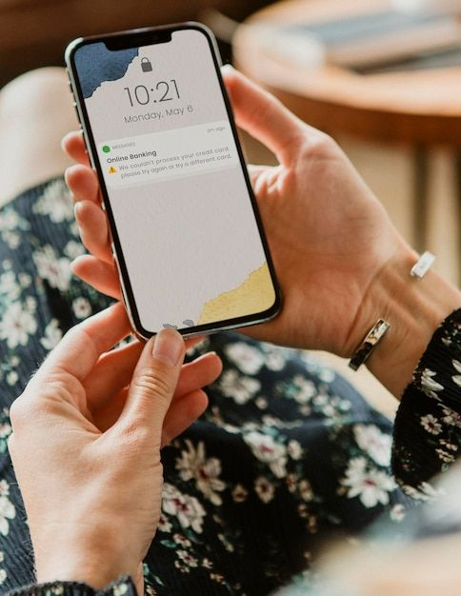
БИЗНЕС-МОДЕЛЬ
Партнеры: Стартап-центр СамГМУ, кафедра семейной медицины с курсом телемедицинских технологий СамГМУ, центр «Точка кипения» СамГМУ, ПГУТИ
Ценностное предложение: снижение необходимости очной встречи с врачом (трата времени, денег, риск заразиться в ЛПУ)
Каналы продвижения: реклама, прямые продажи, гос. Закупки, тендеры
Структура доходов: B2C: контекстная реклама, дополнительные функции
B2B, B2G: продажа лицензии по результатам коммерческого предложения
6

Slide 7

ТЕКУЩИЕ РЕЗУЛЬТАТЫ
Сформулирована гипотеза проекта
Поиск членов команды
Проведен проблемный опрос (45 человек)
Проведен мониторинг рынка
Разработаны бизнес-модель и базовая финансовая модель

Slide 8

ПЛАНЫ РАЗВИТИЯ
Планы развития, основные укрупненные задачи
Разработка дизайн-макета
формулирование коммерческого предложения клиник
составление ТЗ разработчикам
Разработка лендинга платформы
8

Slide 9

КОНТАКТЫ ЛИДЕРА
Анна Владимировна Кулешова
klshvn@mail.ru
+7 (937) 240-96-36
9

